Slide 1
第2章 运动与能量
第2节 运动的描述
第2课时 速度

Slide 2
1. 知道如何比较物体运动的快慢；理解速度的概念和公式，能用速度进行简单的运算。
2. 通过对物体运动快慢的分析比较，培养学生的分析概括能力和初步的探究能力。
3.培养学生理论联系实际、运用物理知识解决实际问题的能力。

Slide 3
既然我们知道了如何描述物体到底是运动的还是静止的，那么我们如何判断物体运动的快和慢呢？

Slide 4
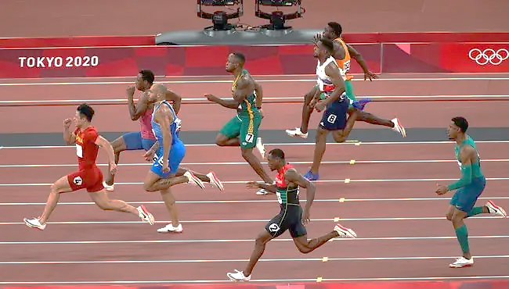
这是2021年东京奥运会男子100米半决赛中的一个镜头。

Slide 5
运动会上，在短跑比赛过程中，观众是如何判断谁跑得快的?
运动员跑完全程后，裁判员又是怎样计算成绩的?
观众与裁判员所用的方法一样吗?
你认为应该怎样比较运动的快慢?

Slide 6
某运动员60m短跑的成绩是6.65s，100m短跑的成绩是10.23s。
时间不同，距离也不相等，怎样比较他运动的快慢呢？

Slide 7
1.速度
① 物理意义：表示物体运动的快慢。
② 定义：物体在单位时间内通过的路程。
③ 公式：速度=$\frac{路程}{时间}$ v=$\frac{\text{s}}{\text{t} }$
$\text{s}\text{−}$路程 $\text{t}\text{−}时间$ $\text{v}\text{−}速度$

Slide 8
④ 单位：
国际单位：米/秒（m/s）
读：米每秒
常用单位：千米/时（km/h）

Slide 10
某运动员以3分40秒的成绩获得男子400m自由泳冠军。他游泳的速度是多少？
解：该运动员运动的路程s=400 m，该运动员运动的时间t=3 min40 s=220 s，该运动员游泳的速度v=$\frac{\text{s}}{\text{t} }$ = $\frac{\text{400 }\text{m}}{\text{220 }\text{s}}$
≈1.82m/s。

Slide 11
完成课堂8分钟

Slide 12
1.自我评价第3题。
2.课后练习册。

